Slide 1
GRČKI MITOVI
Izložba učeničkih radova

Slide 2
zasluge
autori ilustracija : Tajana Kraus 4D i Matea Jurčić 2B
autori tekstova : polaznici fakultativnog predmeta Grčka i rimska mitologija
izložbu postavile : Dina Legović 2B i Andrea Šikljan 2B

Slide 3
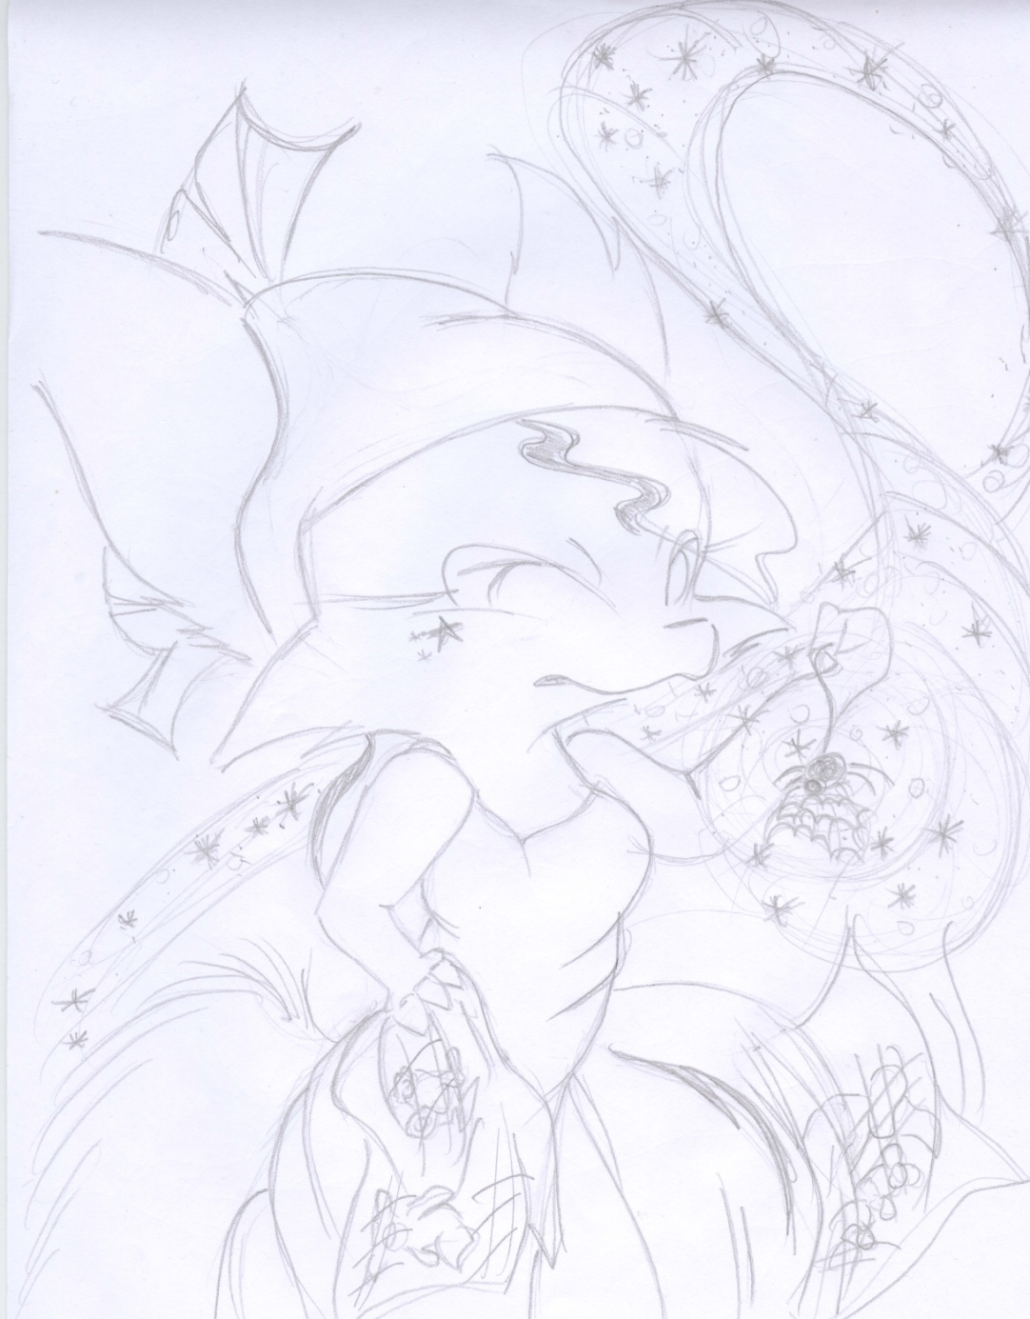
ARAHNA
vrsna tkalja
izaziva na dvoboj Atenu
pretvorena u pauka

Slide 4
post ea discedens sucis Hecateidos herbae
sparsit: et extemplo tristi medicamine tactae
defluxere comae, cum quis et naris et aures,
fitque caput minimum; toto quoque corpore parva est:
in latere exiles digiti pro cruribus haerent,
cetera venter habet, de quo tamen illa remittit
stamen et antiquas exercet aranea telas.
(Ovidije,Metamorfoze VI,139-145)

Slide 5
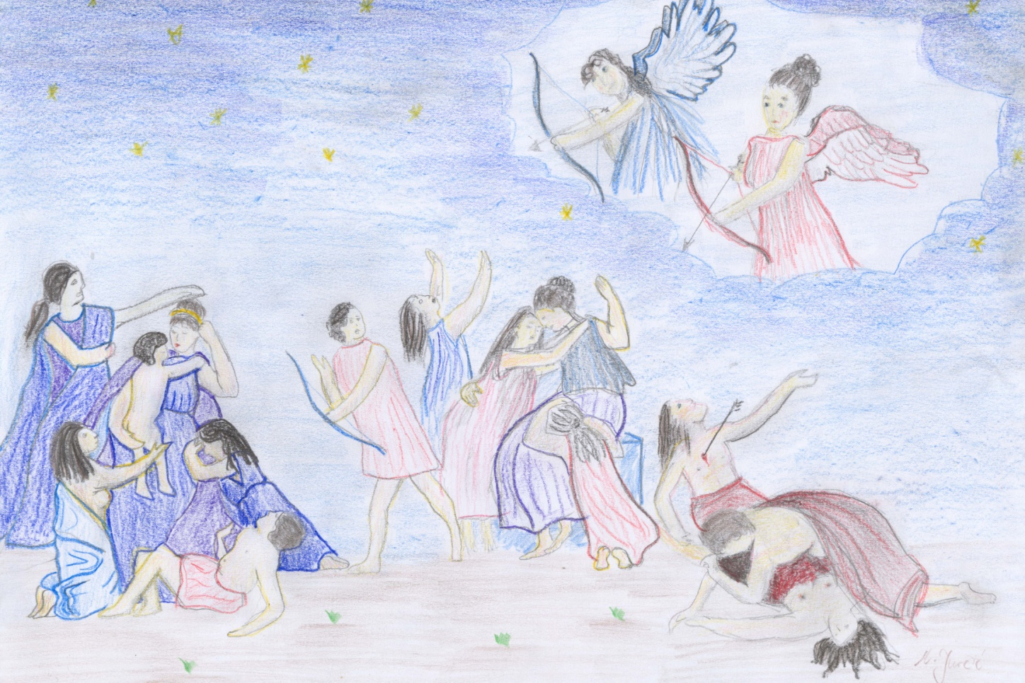
NIOBA
ne poštuje Letonu kao majku
Letonina djeca ubijaju njezinu djecu
pretvorena u stijenu

Slide 6
ipsa quoque interius cum duro lingua palato
congelat, et venae desistunt posse moveri;
nec flecti cervix nec bracchia reddere motus
nec pes ire potest; intra quoque viscera saxum est.
flet tamen et validi circumdata turbine venti
in patriam rapta est: ibi fixa cacumine montis
liquitur, et lacrimas etiam nunc marmora manant.
(Ovidije,Metamorfoze VI,306-312)

Slide 7
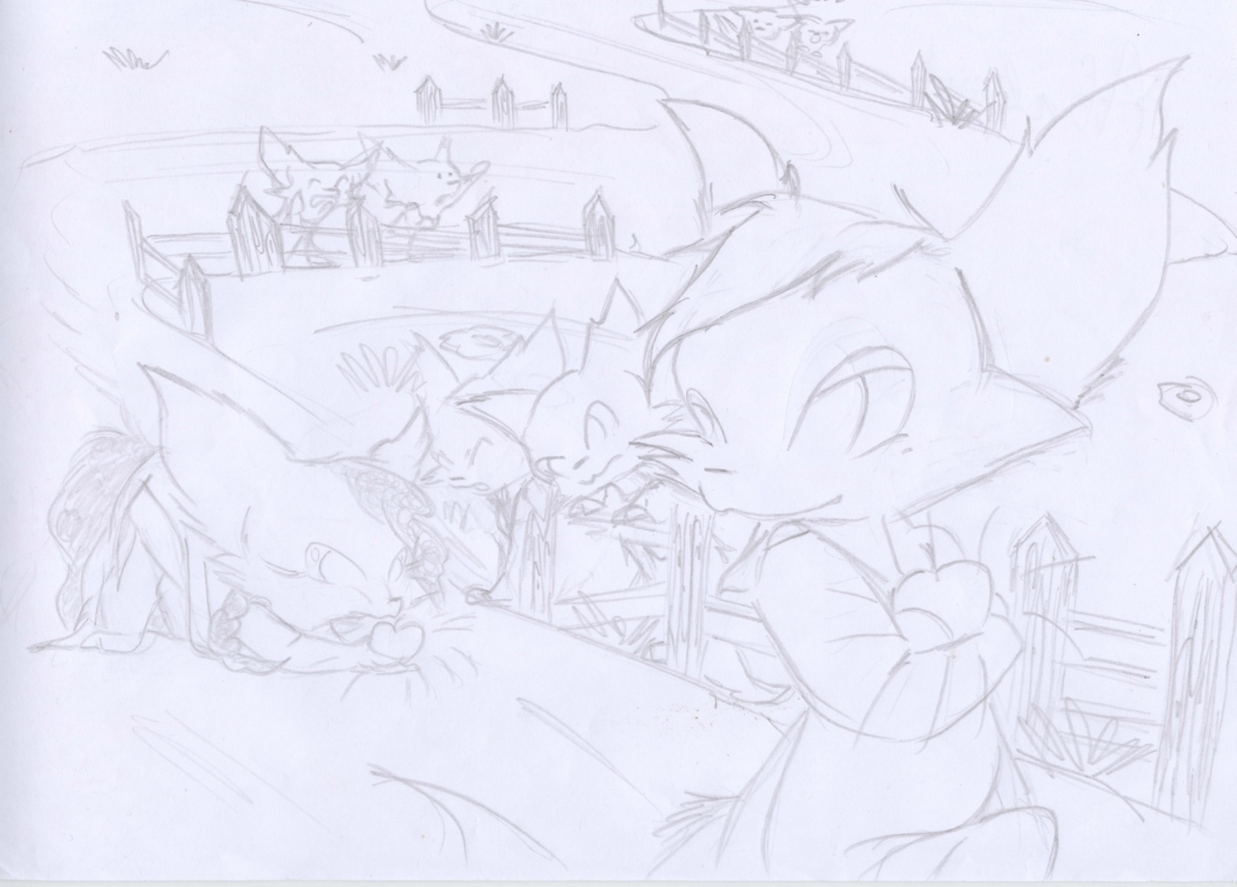
ATALANTA
vrsna trkačica
sudionica poznatog lova na kaledonijskog vepra
pokušala izbjeći udaju , ali nadmudrio je Hipomen

Slide 8
inque latus campi, quo tardius illa rediret,
iecit ab obliquo nitidum iuvenaliter aurum.
an peteret, virgo visa est dubitare: coegi
tollere et adieci sublato pondera malo
inpediique oneris pariter gravitate moraque,
neve meus sermo cursu sit tardior ipso,
praeterita est virgo: duxit sua praemia victor.
(Ovidije,Metamorfoze X,674-680)

Slide 9
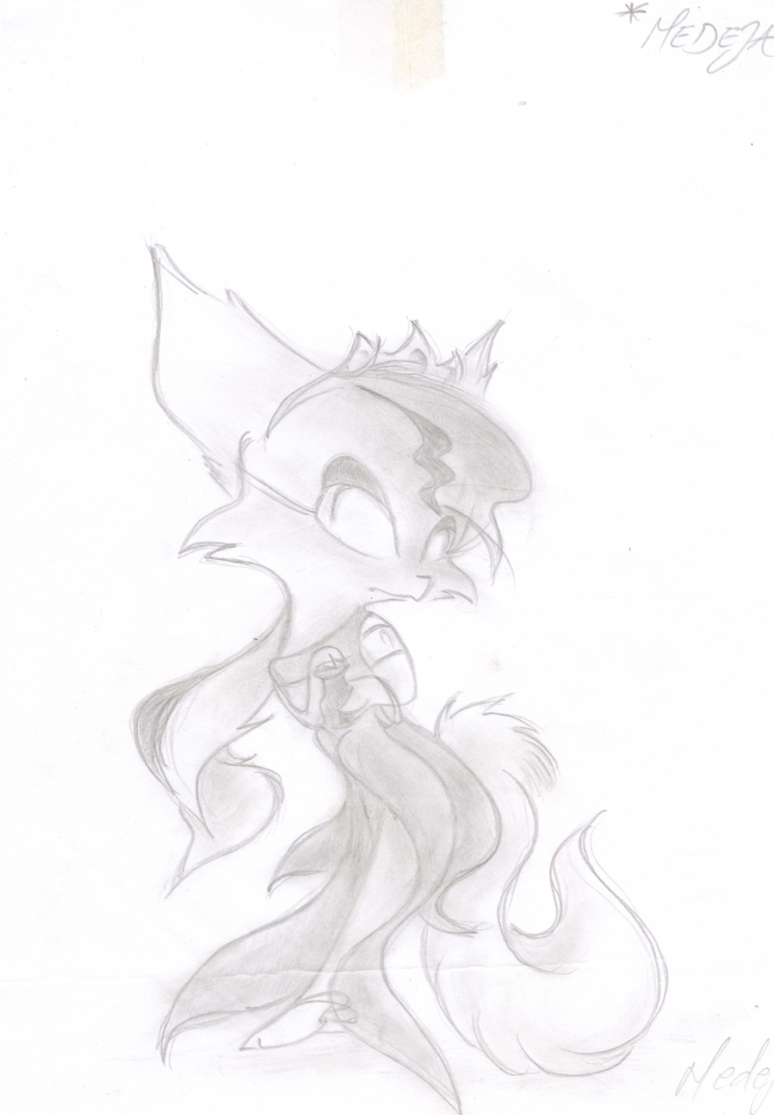
MEDEJA
poznata antička čarobnica
pomogla Jazonu domoći se zlatnog runa
tragičan lik majke koja ubija svoju djecu

Slide 10
Seneka,Medeja (740-750)
Comprecor uulgus silentum uosque ferales deos
et Chaos caecum atque opacam Ditis umbrosi domum,
Tartari ripis ligatos squalidae Mortis specus.
supplicis, animae, remissis currite ad thalamos nouos:
rota resistat membra torquens, tangat Ixion humum,
Tantalus securus undas hauriat Pirenidas,
[grauior uni poena sedeat coniugis socero mei]
lubricus per saxa retro Sisyphum soluat lapis.
uos quoque, urnis quas foratis inritus ludit labor,
Danaides, coite: uestras hic dies quaerit manus.++
nunc meis uocata sacris, noctium sidus, ueni
pessimos induta uultus, fronte non una minax.

Slide 11
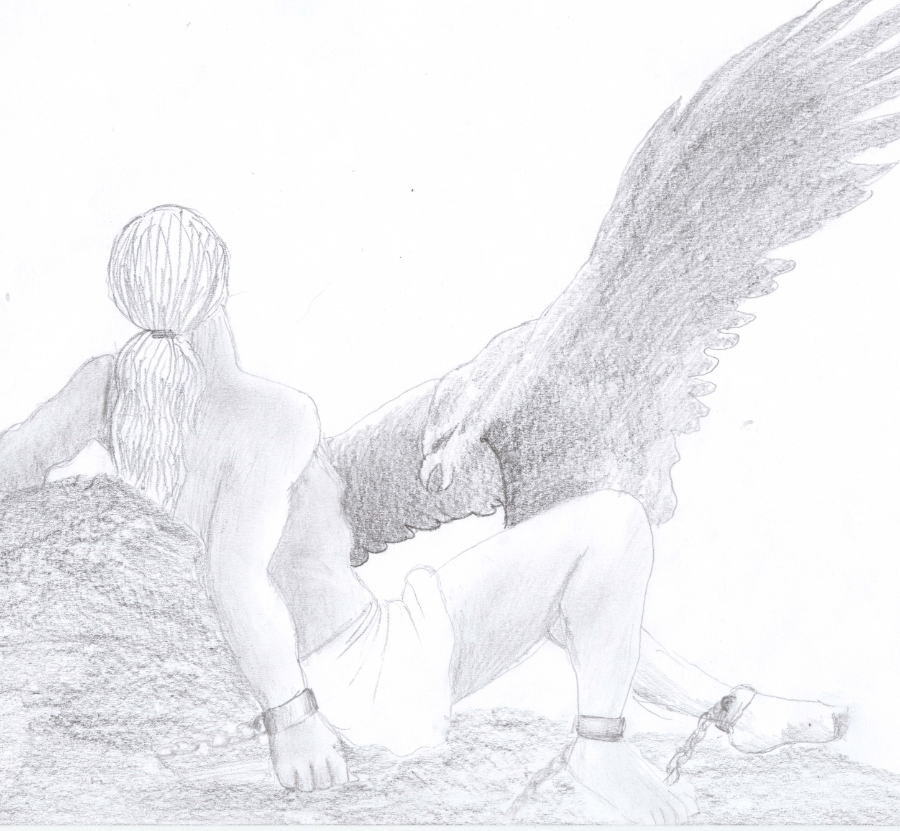
PROMETEJ
Titan, ljudima donio vatru
kažnjen tako što je okovan na stijeni, orao mu kljucao jetru

Slide 12
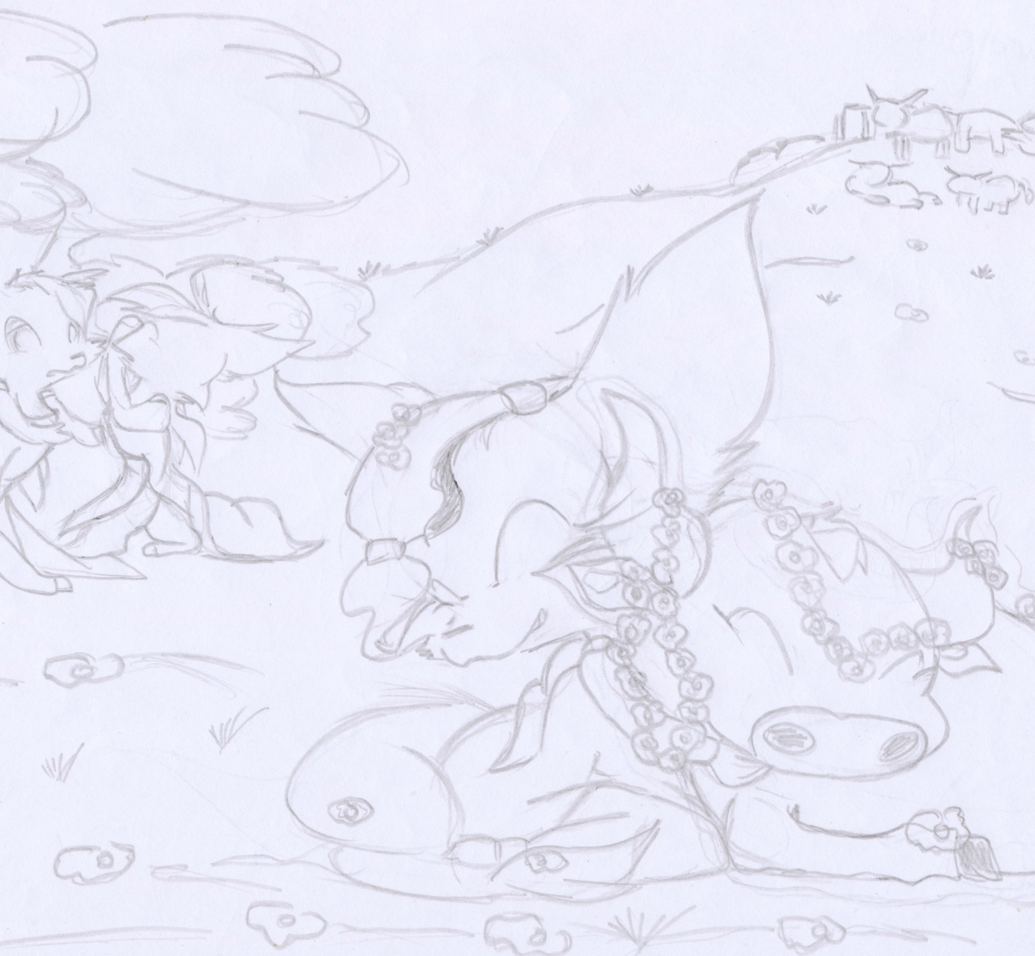
EUROPA
lijepa djevojka koju je zaveo Zeus pretvorivši se u bika

Slide 13
inde abit ulterius mediique per aequora ponti
fert praedam: pavet haec litusque ablata relictum
respicit et dextra cornum tenet, altera dorso
inposita est; tremulae sinuantur flamine vestes.
(Ovidije,Metamorfoze II,871-875)

Slide 14
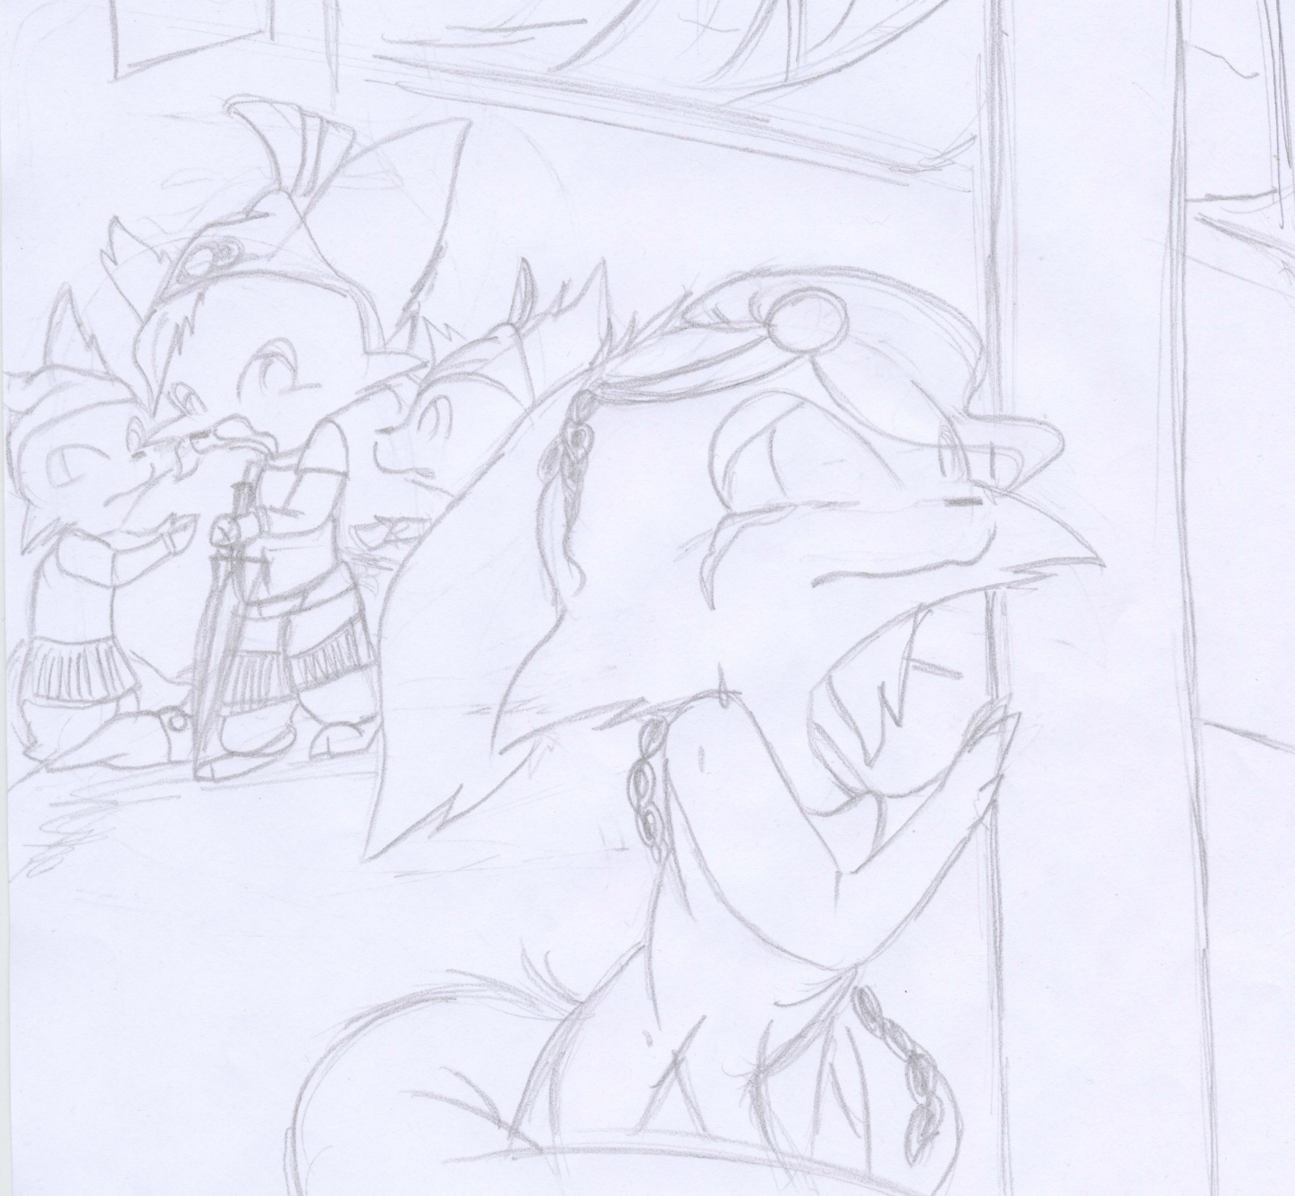
IFIGENIJA
njezin otac Agamemnon je žrtvuje kako bi preokrenuo ishod trojanskog rata

Slide 15
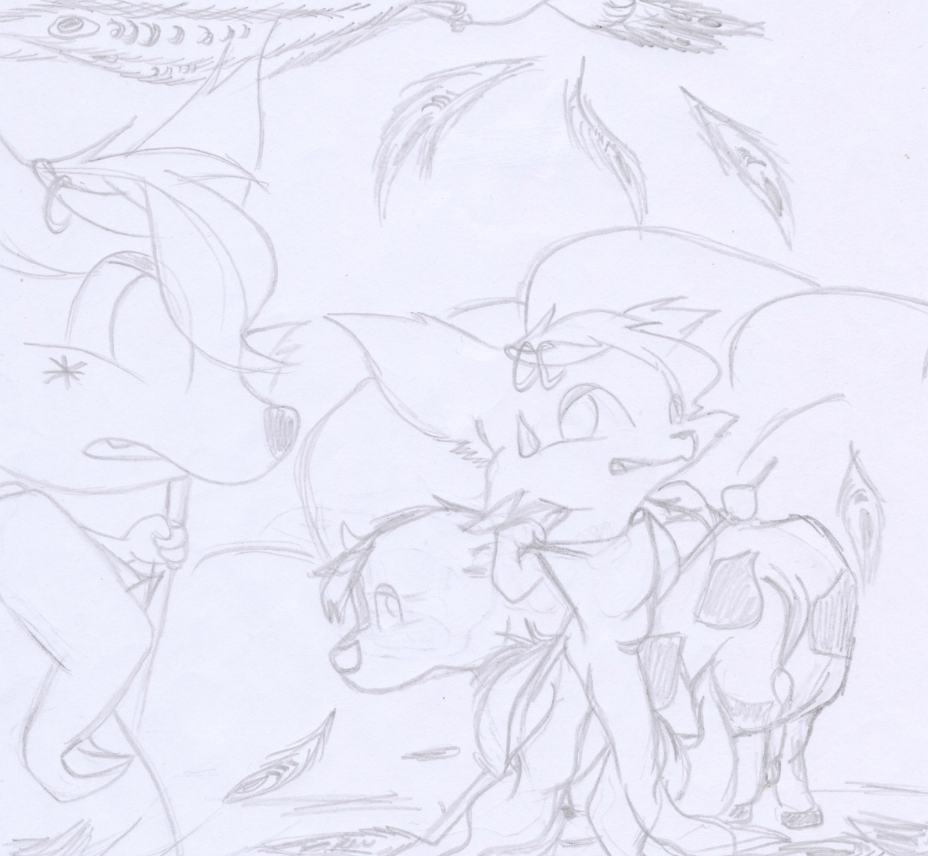
IJA
zavodi je Zeus
da prikrije pred Herom nevjeru pretvara je u kravu

Slide 16
coniugis ille suae conplexus colla lacertis,
finiat ut poenas tandem, rogat 'in' que futurum
pone metus' inquit: 'numquam tibi causa doloris
haec erit,' et Stygias iubet hoc audire paludes.
Ut lenita dea est, vultus capit illa priores
fitque, quod ante fuit: fugiunt e corpore saetae,
cornua decrescunt, fit luminis artior orbis,
contrahitur rictus, redeunt umerique manusque,
ungulaque in quinos dilapsa absumitur ungues:
de bove nil superest formae nisi candor in illa.
(Ovidije,Metamorfoze I,734-743)

Slide 17
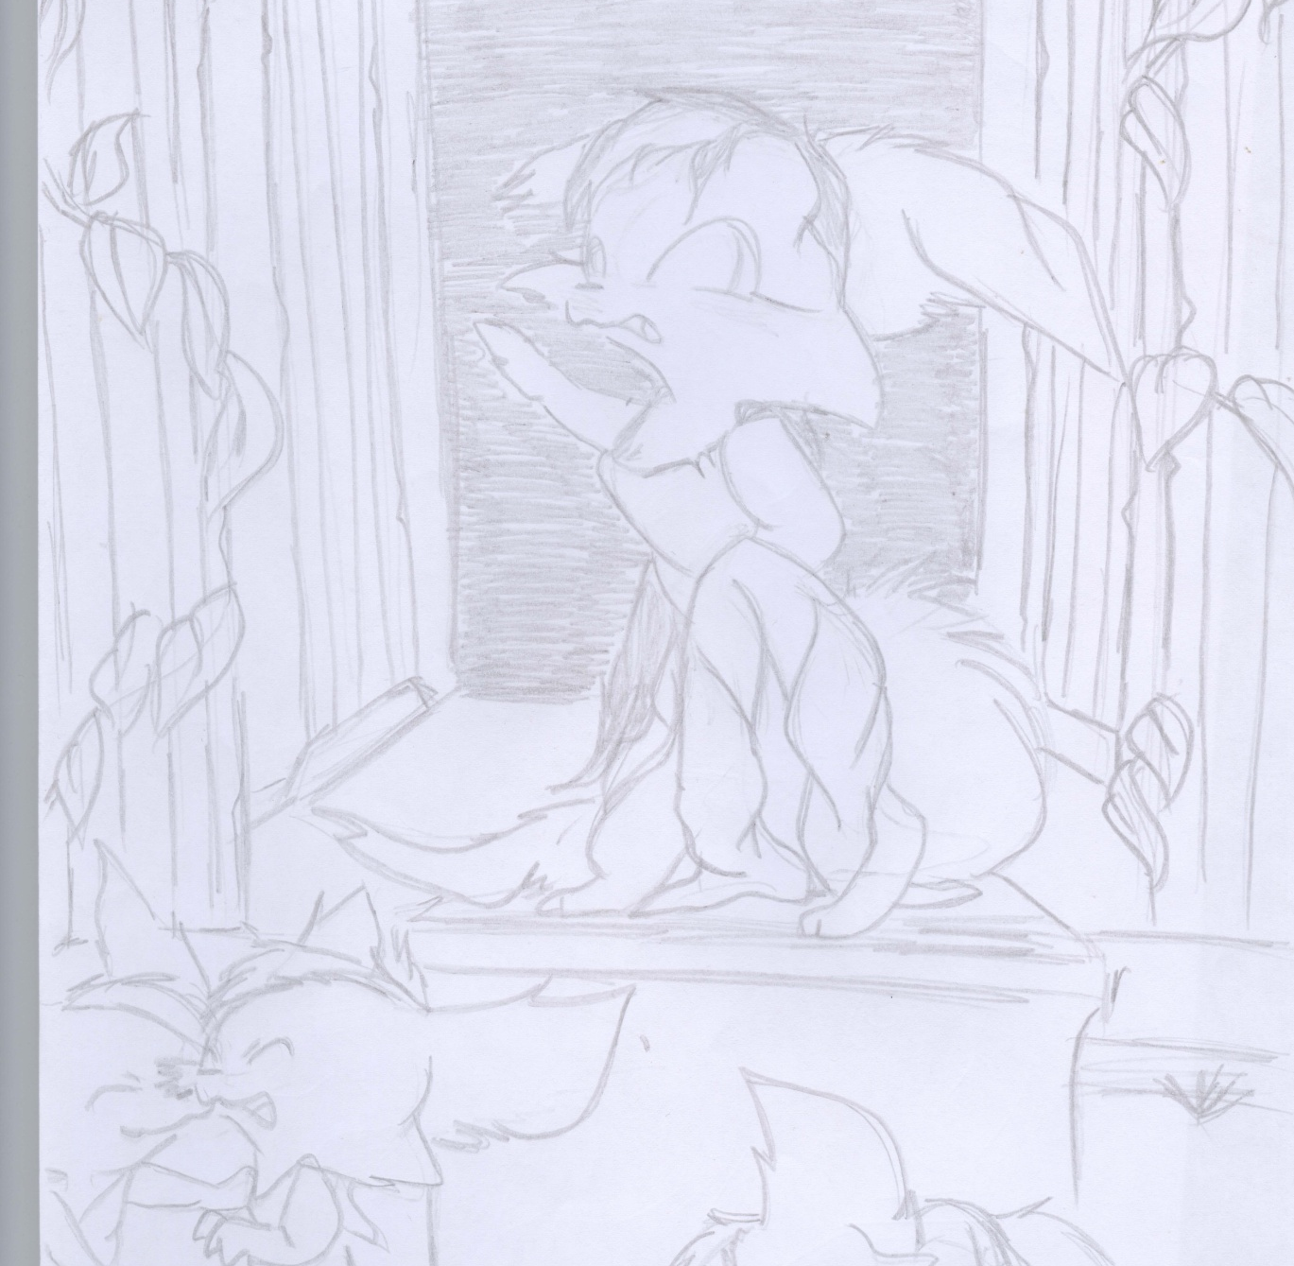
KASANDRA
proročica iz Troje
osuđena na to da nitko ne vjeruje njezinim proročanstvima

Slide 18
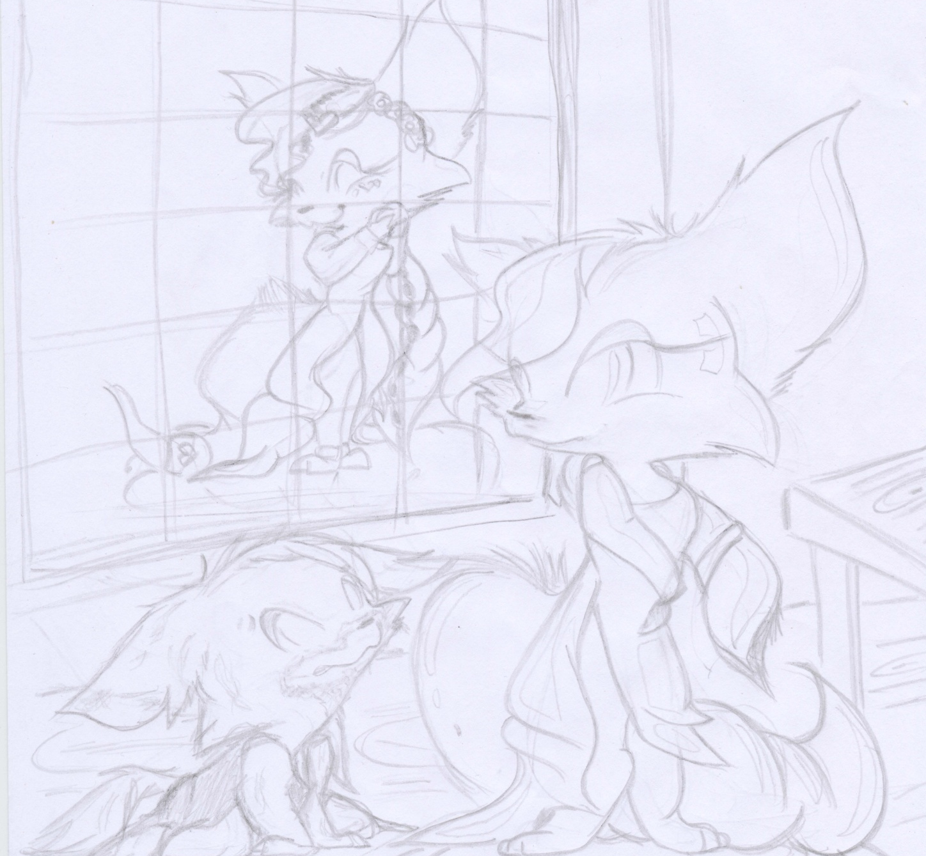
PIGMALION
kipar koji se zaljubio u svoj kip

Slide 19
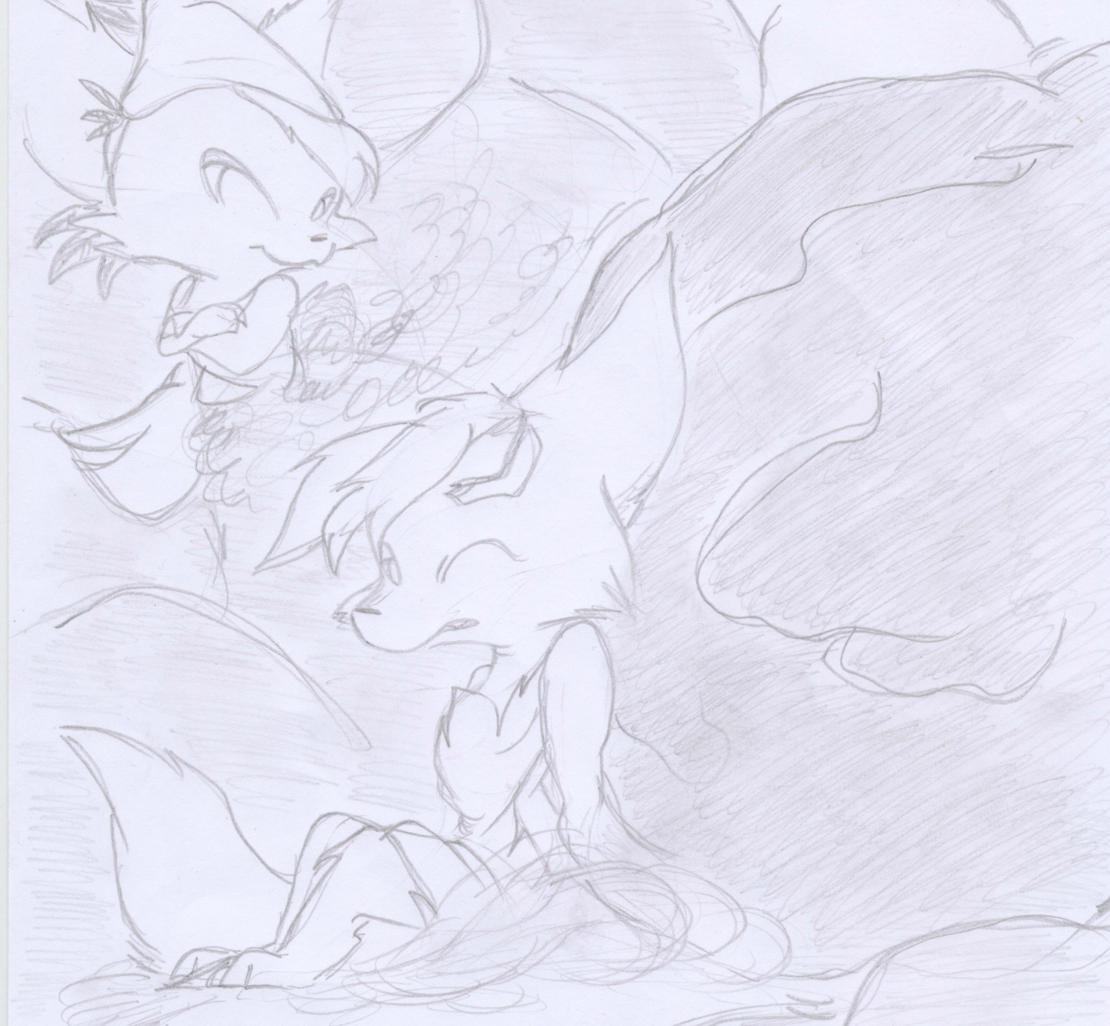
SIZIF
izbjegao Smrt
pobjegao iz Hada
kažnjen tako što gura uvijek iznova kamen uz planinu

Slide 20
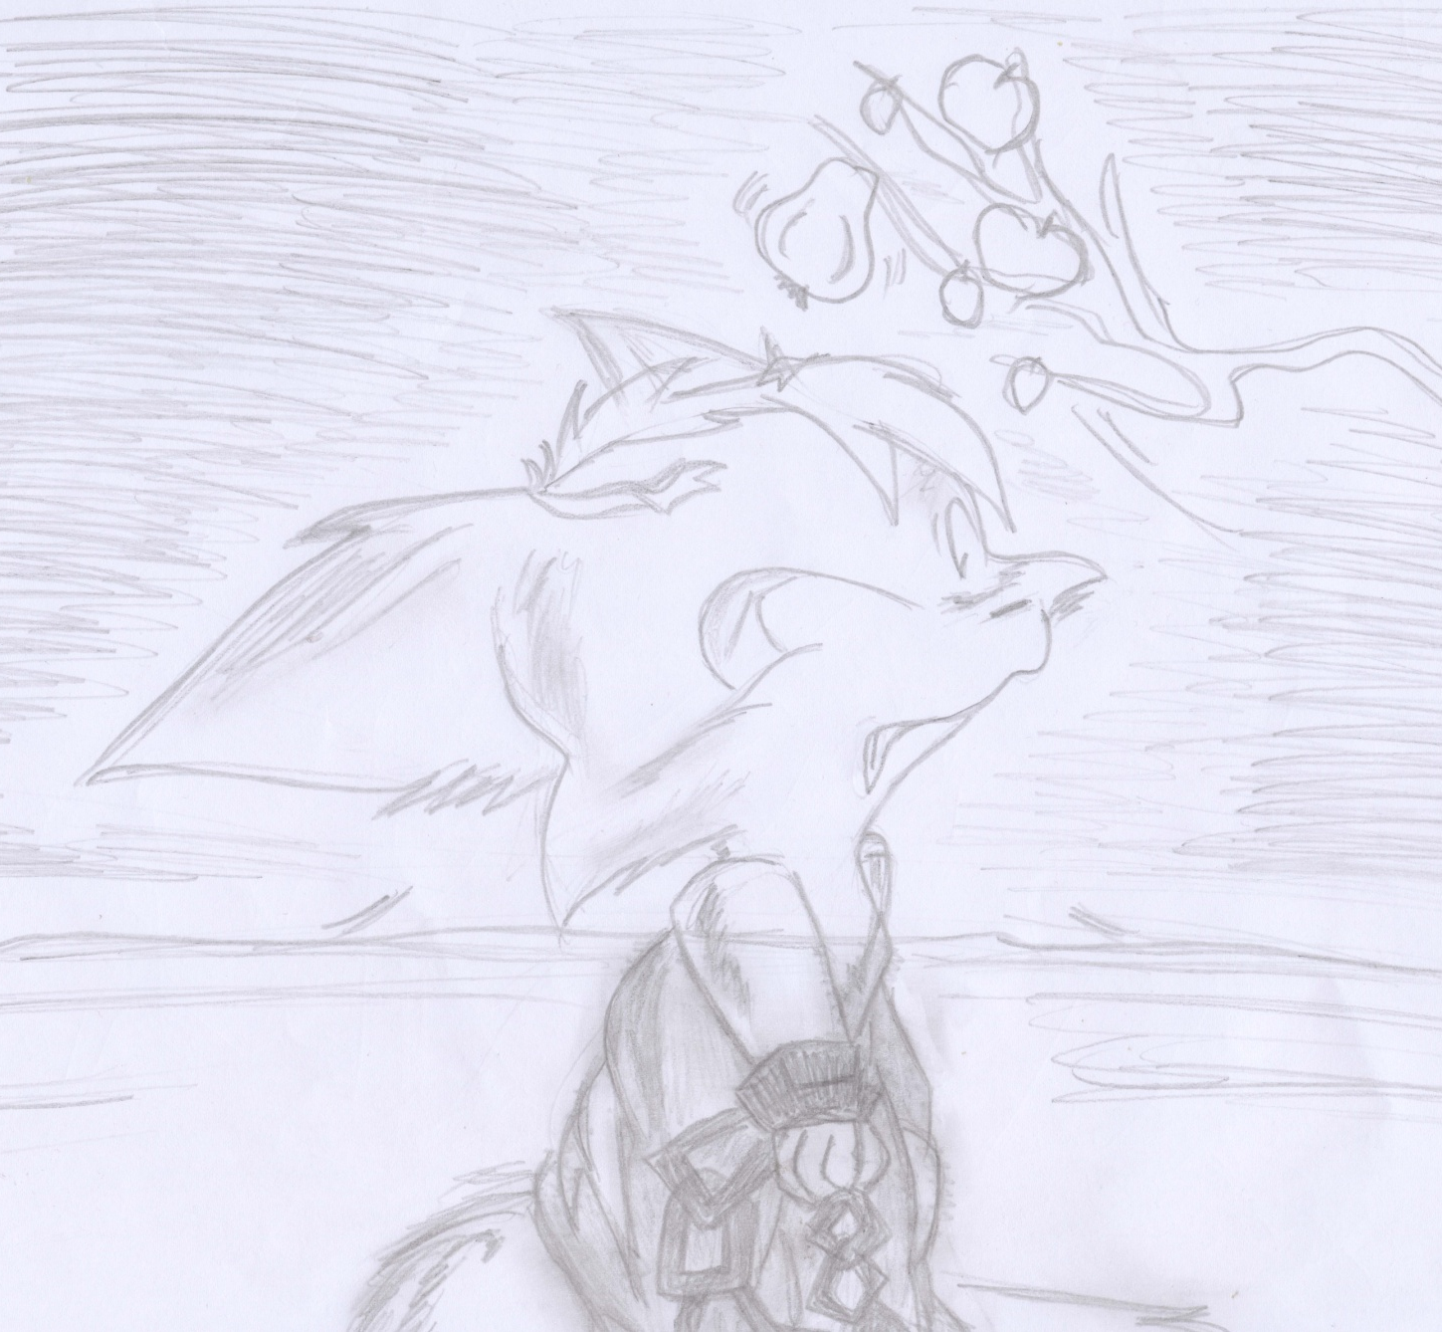
TANTAL
prijatelj bogova
iz obijesti bogovima ponudi za jelo svog sina
kažnjen tako što trpi glad i žeđ

